Slide 1
HELLO, HELLO! IT‘S ENGLISH TIME.

Slide 2
Dragi/-a učenec/-ka!
Učiteljici sva pripravili gradivo, ki te bo popeljalo skozi uri angleščine v tem tednu.
Pripravi:
delovni zvezek (workbook),
knjigo (book),
zvezek (notebook).
Naloge naredi do četrtka, ko bomo imeli pouk na daljavo.

Slide 3
Dobro beri navodila in pozorno poslušaj posnetke.
Zraven poskušaj tudi glasno ponavljati in izgovarjati angleške besede ter povedi.
Če se ti kje zatakne oziroma ti posnetki ne delujejo, za pomoč prosi svojo učiteljico angleščine.
alja.premoze@guest.arnes.si
karmen.mlinaric@guest.arnes.si

Slide 4
ANIMALS UNIT 2
BOOK p. 31–37
WORKBOOK p. 28–33
NOTEBOOK

Slide 5
BOOK – P. 31
LISTEN AND SING.
Poslušaj in zapoj.

Slide 6
THE ENGLISH ALPHABET
LISTEN AND SING.
Poslušaj in zapoj.
Vir: https://www.youtube.com/watch?v=75p-N9YKqNo

Slide 7
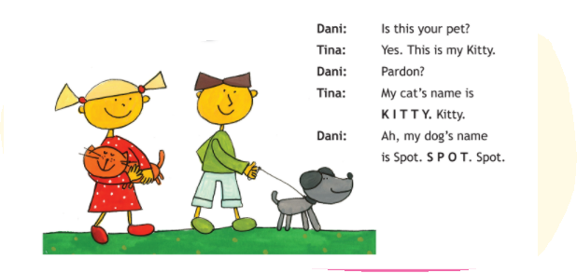
BOOK – P. 31
LISTEN AND READ.
Poslušaj in preberi.

Slide 8
BOOK – P. 31
HOW DO YOU SPELL YOUR NAME?
LISTEN AND REPEAT.
Poslušaj in ponovi.
NOW SPELL YOUR NAME AND SURNAME.
Sedaj črkuj svoje ime in priimek.

Slide 9
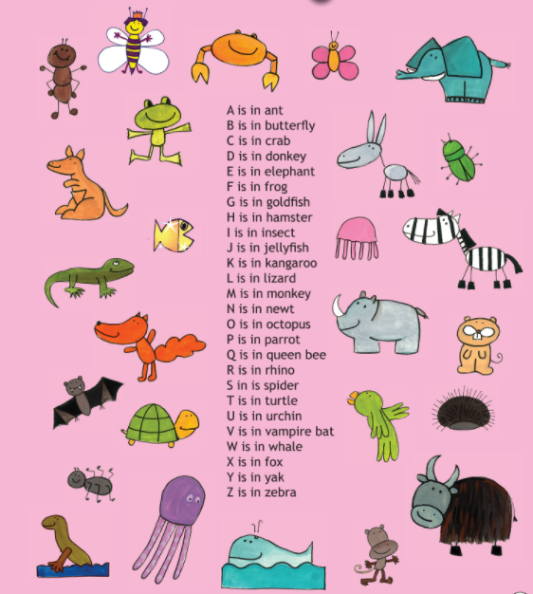
BOOK – P. 33
LISTEN AND REPEAT.
Poslušaj in ponovi.

Slide 10
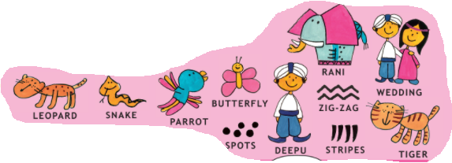
BOOK – P. 34
RANI THE ELEPHANT
FIND THEM IN THE STORY.
Poišči jih v zgodbi.
BRIGHT – SVETEL, BLEŠČEČ
WEDDING – POROKA
FAMOUS – SLAVEN

Slide 11
BOOK – P. 34
RANI THE ELEPHANT
LISTEN AND READ.
Poslušaj in beri.

Slide 12
BOOK – P. 36
LISTEN AND SING.
Poslušaj in zapoj.

Slide 13
BOOK – P. 36
THE MUSICIANS OF BREMEN
MATCH THE NOISES TO THE RIGHT ANIMALS.
V zvezek napiši živali in njihove glasove.

Slide 14
BOOK – P. 36
THE MUSICIANS OF BREMEN
MATCH THE PICTURES TO THE RIGHT WORDS.
Besede prepiši v zvezek in dopiši številko slike.
Na primer: 1. slika: donkey.
ROBBERS - ROPARJI

Slide 15
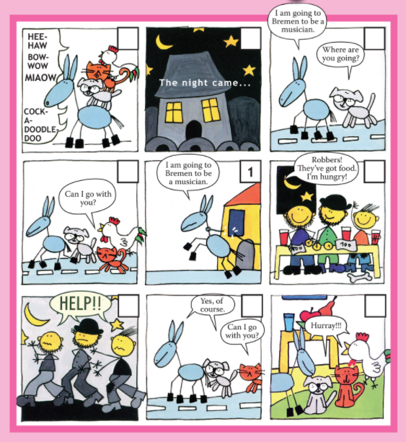
BOOK – P. 37
THE MUSICIANS OF BREMEN
LISTEN TO THE STORY. TAKE THE „CUT OUTS“, WRITE THE NUMBERS AND STICK THEM INTO YOUR NOTEBOOK.
Poslušaj zgodbo. Iz delovnega zvezka vzemi „cut outs“, jih oštevilči in nalepi v zvezek.

Slide 18
BACK TO WORK!

Slide 19
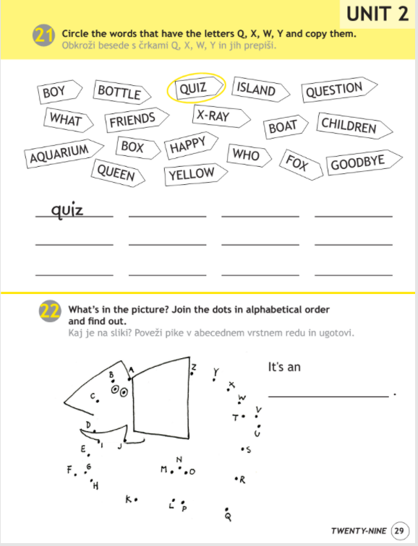
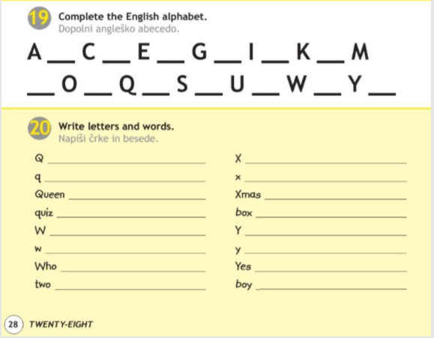
WORKBOOK – P. 28, 29
OPEN YOUR WORKBOOK ON PAGES 28 AND 29. DO THE EXERCISES.
Odpri delovni zvezek na straneh 28 in 29. Reši naloge.

Slide 20
CHECK THE ANSWERS.
Preveri rešitve.

Slide 21
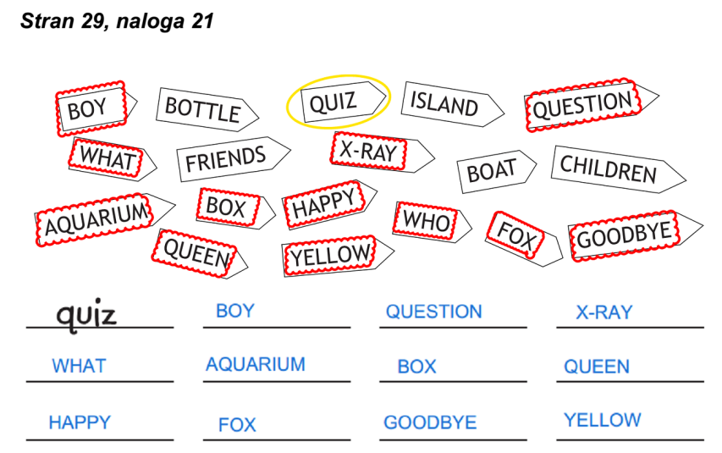
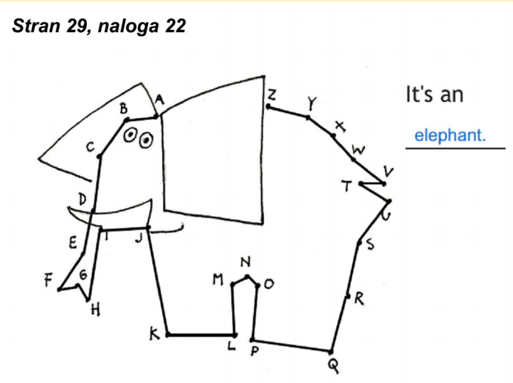
CHECK THE ANSWERS.
Preveri rešitve.

Slide 22
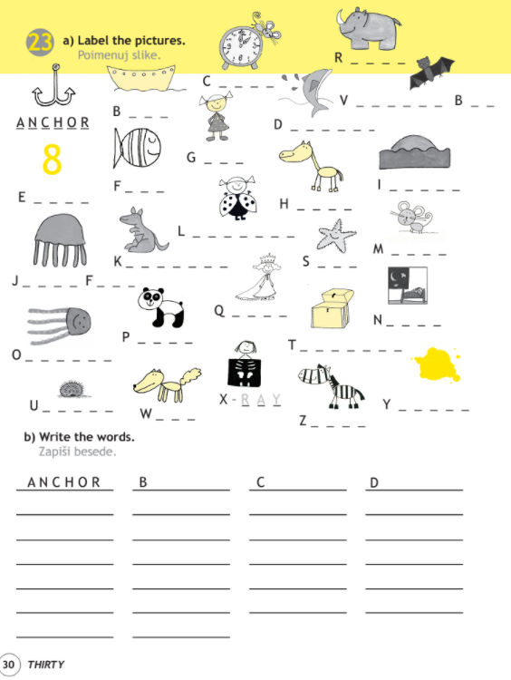
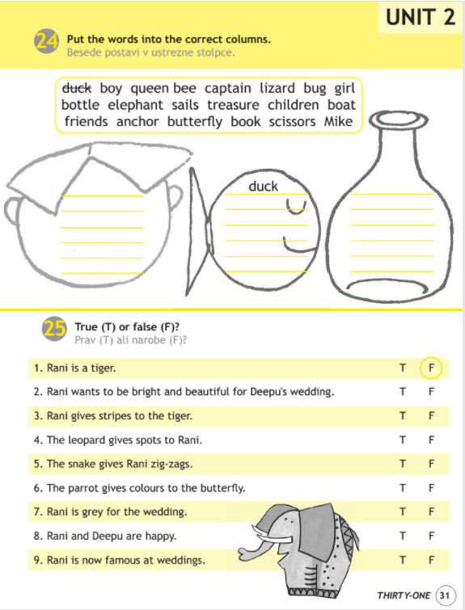
WORKBOOK – P. 30, 31
OPEN YOUR WORKBOOK ON PAGES 30 AND 31. DO THE EXERCISES.
Odpri delovni zvezek na straneh 30 in 31. Reši naloge.

Slide 23
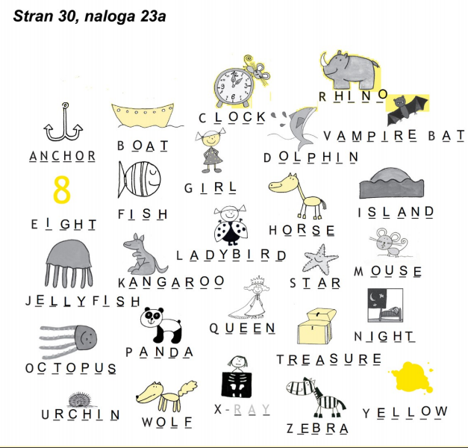
CHECK THE ANSWERS.
Preveri rešitve.

Slide 24
CHECK THE ANSWERS.
Preveri rešitve.

Slide 25
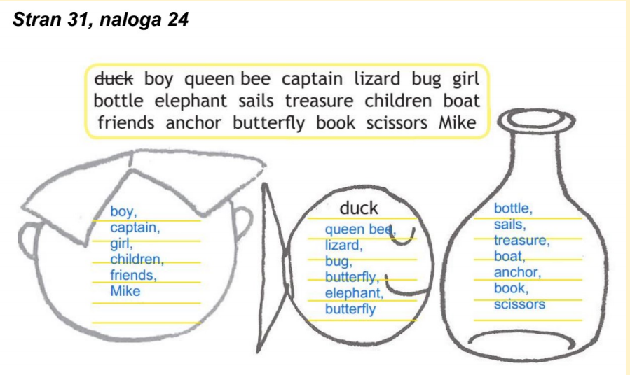
CHECK THE ANSWERS.
Preveri rešitve.

Slide 26
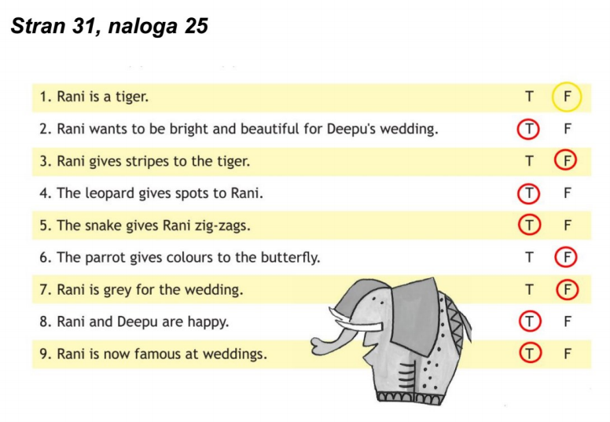
CHECK THE ANSWERS.
Preveri rešitve.

Slide 27
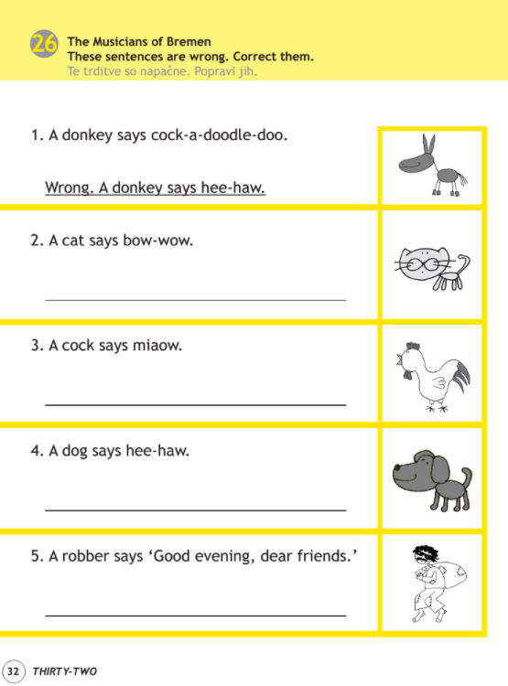
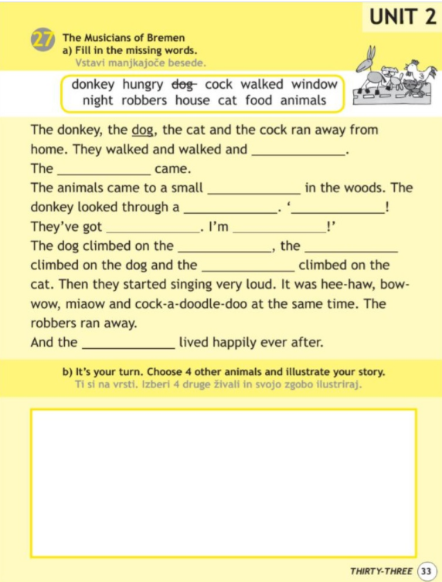
WORKBOOK – P. 32, 33
OPEN YOUR WORKBOOK ON PAGES 32 AND 33. DO THE EXERCISES.
Odpri delovni zvezek na straneh 32 in 33. Reši nalogi.

Slide 28
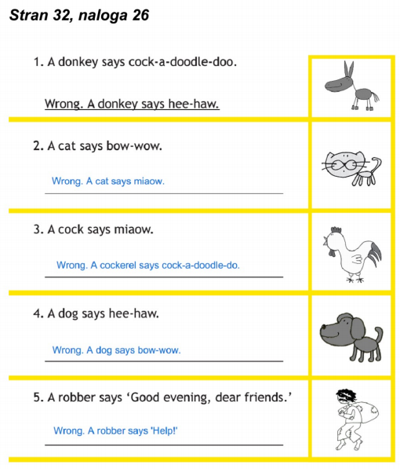
CHECK THE ANSWERS.
Preveri rešitve.

Slide 29
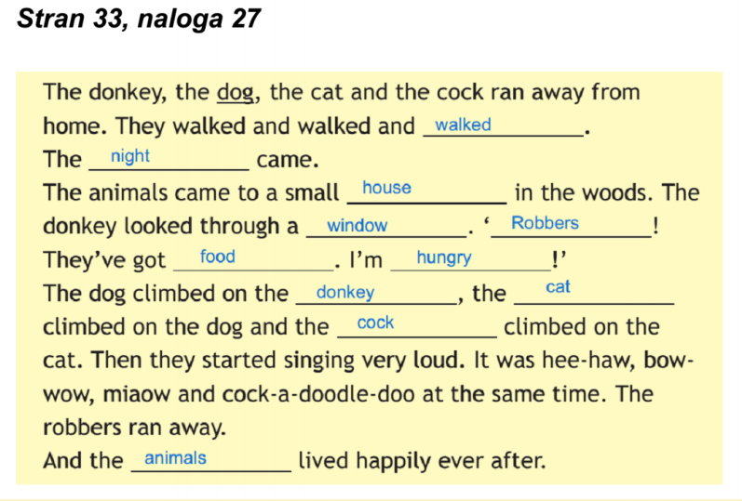
CHECK THE ANSWERS.
Preveri rešitve.

Slide 30
WELL DONE! THAT IS ALL FOR THIS WEEK!
HAVE A NICE DAY, GOODBYE!

